Slide 2
~1000
specjalistów biznesowych i IT w dziedzinie doradztwa i projektów wdrożeniowych
1,7%
najlepszych kandydatów przyjętych do pracy
Jesteśmy międzynarodową firmą konsultingową i integratorem IT. Pomagamy instytucjom finansowym w przekształcaniu ich działalności.
16
biur w 7 krajach
>100
klientów na całym świecie z ponad 80 grup finansowych

Slide 3
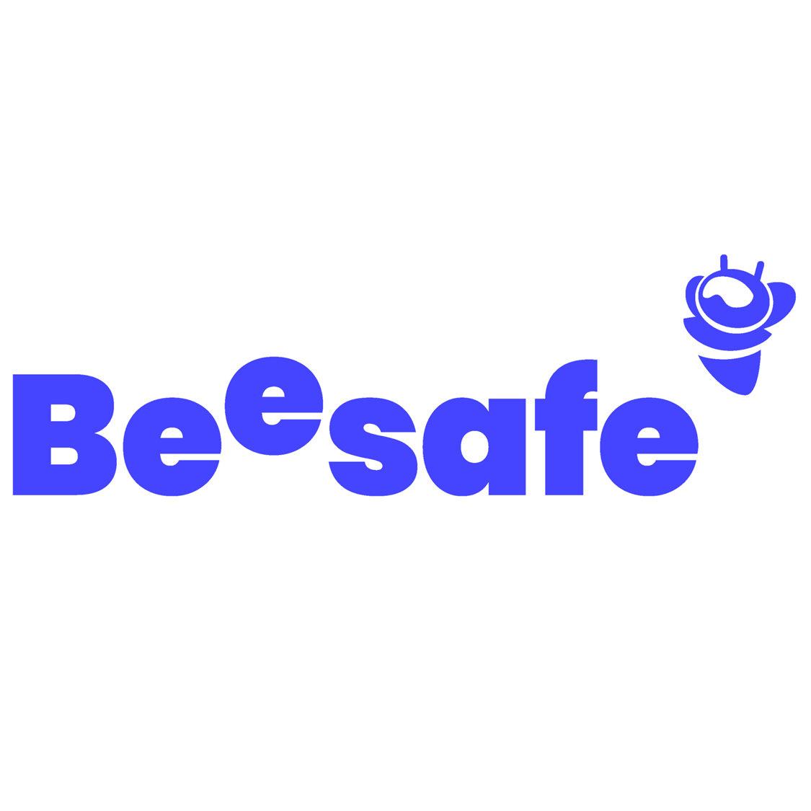
Wspieramy organizacje z branży ubezpieczeniowej na całym świecie, działajac na rynkach europejskich, amerykańskich i azjatyckich.
* Przeprowadzone wdrożenia
* Kluczowe rynki

Slide 4
Data Services
Systemy
centralne
Nearshoring
Automatyzacja
procesów
Zapewniamy naszym Klientom kompleksowe wsparcie w informatycznej transformacji ich biznesu
Chmura
Digitalizacja
DevOps
Migracja
danych
Zapewnienie
jakości
oprogramowania

Slide 5
Logika wielowartościowa – rodzaj rachunku zdań, w którym przyjmuje się więcej niż dwie wartości logiczne.
Logikę rozmytą po raz pierwszy przedstawił Lotfi Zadeh jako formalizację niepewności, to jest zjawiska występowania obiektów, wobec których pewne określenia stosują się tylko w pewnym stopniu.
Notes:
Czego mogą się spodziewać ludzie zatrudnieni w Sollers?
Przedstawienie stanowisk
Zaznaczyć, ż
//sprawdzmy czy ten slajd jest wyraźny na duzym ekranie.
//brakuje nam ostatniego stopnia w ścieżkach (Bussiness Expert / Senior Business Architect / Senior Managing Consultant

Slide 6
Heurystyka (gr. heuresis „odnaleźć, odkryć”, heureka „znalazłem”) – metoda znajdowania rozwiązań, dla której nie ma gwarancji znalezienia rozwiązania optymalnego, a często nawet prawidłowego. Rozwiązań tych używa się np. wtedy, gdy pełny algorytm jest z przyczyn technicznych zbyt kosztowny lub gdy jest nieznany (np. przy przewidywaniu pogody lub przy wykrywaniu szkodliwego oprogramowania w systemach komputerowych). Metoda służy także do znajdowania rozwiązań przybliżonych, na podstawie których później wylicza się ostateczny rezultat pełnym algorytmem. To ostatnie zastosowanie dotyczy przede wszystkim przypadków, kiedy heurystyka jest wykorzystywana do nakierowywania pełnego algorytmu ku optymalnemu rozwiązaniu, aby zmniejszyć czas działania programu w typowym przypadku bez poświęcania jakości rozwiązania (np. algorytm A*).
Wyszukiwaniem informacji nazywamy proces przeszukiwania określonego zbioru dokumentów odnoszących się do tematu czy przedmiotu wskazanego w zapytaniu lub zawierających konieczne dla użytkownika fakty. Proces ten nie został jednak precyzyjnie i skończenie określony przez wzory, normy czy algorytmy i w dużej mierze opiera się na heurystykach w tym wypadku definiowanych jako zbiór reguł oraz wskazówek, które mogą, lecz nie muszą, prowadzić do właściwego rozwiązania.
Notes:
Czego mogą się spodziewać ludzie zatrudnieni w Sollers?
Przedstawienie stanowisk
Zaznaczyć, ż
//sprawdzmy czy ten slajd jest wyraźny na duzym ekranie.
//brakuje nam ostatniego stopnia w ścieżkach (Bussiness Expert / Senior Business Architect / Senior Managing Consultant

Slide 7
Solr (wym. „solar”) – otwartoźródłowa platforma wyszukiwania, napisana w Javie, będąca częścią projektu Apache Lucene^{[2]}. Główne możliwości platformy Solr obejmują: wyszukiwanie pełnotekstowe (z funkcjami typu wyróżnianie trafień, sugestie terminów oraz sprawdzanie pisowni), wykrywanie języka, wyszukiwanie fasetowe (ang. faceted search), dynamiczne klastrowanie oraz obsługę formatów takich jak np. MS Word (doc/docx) czy PDF (ang. rich documents support)^{[3][4]}. Indeksowanie danych następuje w czasie bliskim do rzeczywistego (ang. near real time, NRT)^{[5]}.
Solr został zaprojektowany pod kątem skalowalności i odporności na uszkodzenia (funkcje wyszukiwania rozproszonego i replikacji indeksu). Solr jest szeroko stosowany w systemach wyszukiwania korporacyjnego i analiz, ma aktywną społeczność programistów i regularne wydania.
Zarówno Apache Lucene jak i Apache Solr są obecnie rozwijane przez ten sam zespół programistów w Apache Software Foundation.
Historia
2004: Pierwsza wersja projektu Solr zostaje stworzona przez Yonika Seeleya (z firmy CNET Networks) jako wewnętrzny projekt mający na celu zwiększenie możliwości wyszukiwania na stronie internetowej firmy^{[2]},
Notes:
Czego mogą się spodziewać ludzie zatrudnieni w Sollers?
Przedstawienie stanowisk
Zaznaczyć, ż
//sprawdzmy czy ten slajd jest wyraźny na duzym ekranie.
//brakuje nam ostatniego stopnia w ścieżkach (Bussiness Expert / Senior Business Architect / Senior Managing Consultant

Slide 8
Człowiek vs sztuczna inteligencja- podejmowanie decyzji w oparciu o dokument
PROCES MANUALNY
Rezultat biznesowy
Akcja w procesie
Dokument
PROCES ZAUTOMATYZOWANY
Analityczny PoC
Narzędzie AI
METADATA
label, value, confidence level
label, value, confidence level
label, value, confidence level
label, value, confidence level
label, value, confidence level
label, value, confidence level
label, value, confidence level
AI komponent
Reguły
biznesowe
Reguły
biznesowe
Rezultat
biznesowy
Akcja
w procesie
Dokument
8
Notes:
Result = np. kwota do wypłaty, Action = np. napisanie i wysłanie decyzji

Slide 9
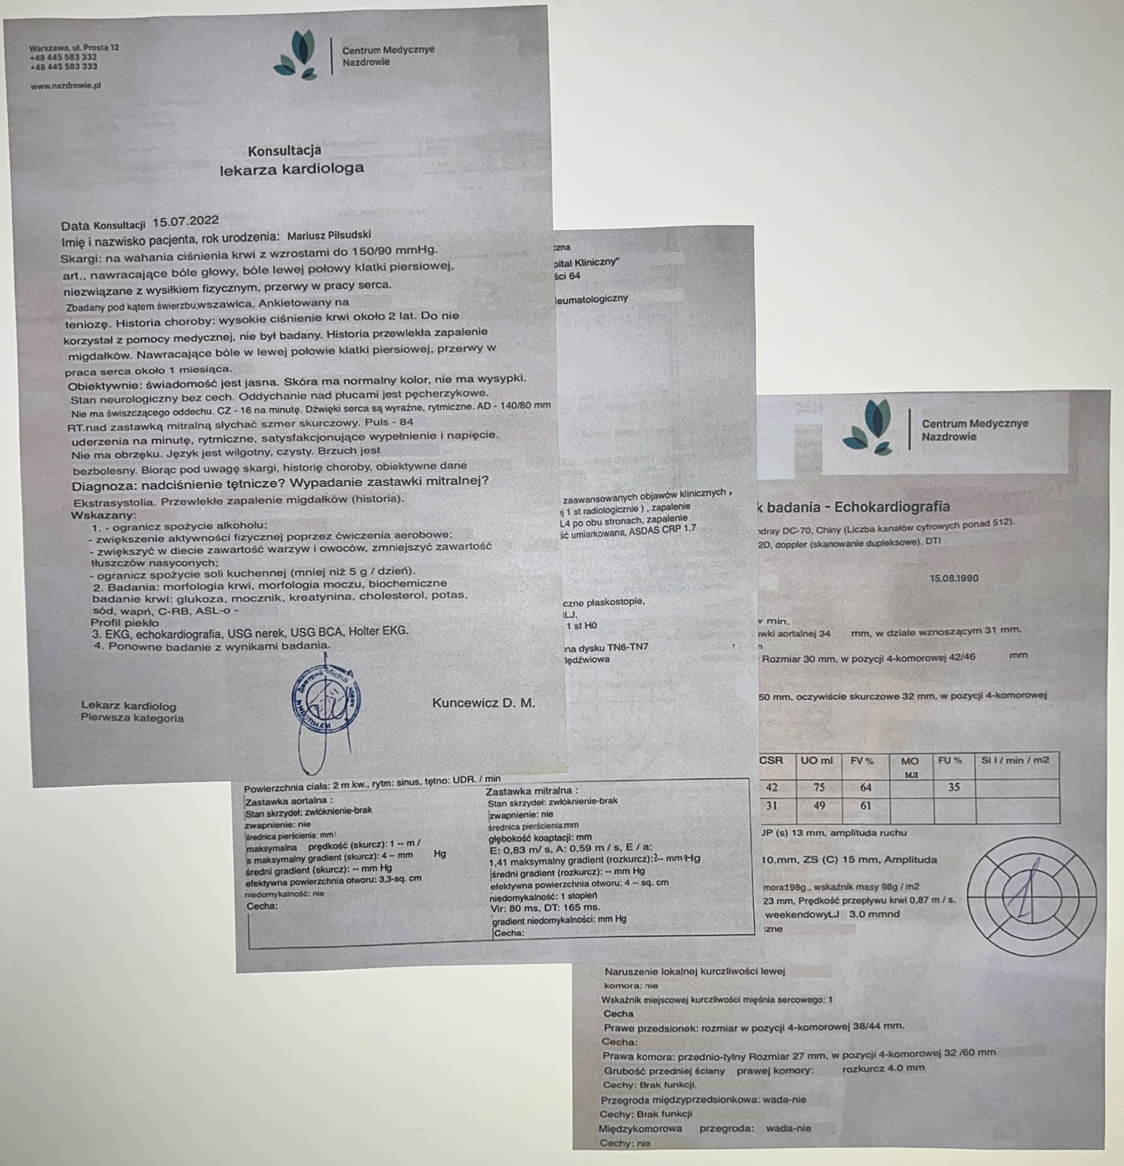
Pozyskiwanie danych z dokumentacji przesłanej przez klienta
University Hospital in Kielce
Clinical Department of Surgery
25-100 Kielce
ul. Marszałkowska 3
Hospital information card
Surname and Name: Anna Nowak
PESEL number: 83765435678
Hospital stay: from 03.07.2021 to 05.07.2021
DIAGNOSIS:
S52.6 Fracture of the distal epiphysis of the ulna and radius.
EPICRISIS:
Patient age 17 was admitted to the Department due to dislocation of the left forearm bone fracture. After X-ray and general anaesthesia, fracture reposition was performed and a cast was applied. During hospitalization, blood supply and distal sensation were preserved.
LABORATORY RESULTS:
07/04/2021
Morphology
RBC 4.20 10^12/L, HGB 7.4mmol/L .....
EXAMPLE
Dokument przesłany przez klienta
Classification: Hospital
Institution: University Hospital in Kielce
Address: 25-100 Kielce, ul. Marszałkowska 3
Surname_first_name: Anna Nowak
PESEL number: 83765435678
Date_from: 03.07.2021
Date_to: 05.07.2021
ICD_CODE: S52.6
Left: left
Displacement: ['dislocation', 'reposition’]
METADATA
label, value, confidence level
label, value, confidence level
label, value, confidence level
label, value, confidence level
label, value, confidence level
label, value, confidence level
label, value, confidence level
Informacja rozpoznana przez model AutoML
The personal information in the document is not real - it has been crafted for the purpose of this example.
Notes:
AutoML – zautomatyzowane uczenie maszynowe
Człowiek siada i oznacza te 500 dokumentów, zaznaczając co gdzie jest (kolorki).
Można pracować na tekście takim jak Word, a można na zdjęciach.
Narzędzie Google.
Google sam dzieli 500 dokumentów na te, na których się uczy, i na te, na których sprawdza poprawność.
Są metryki pokazujące, jak dobrze robot już się wyszkolił.

Slide 10
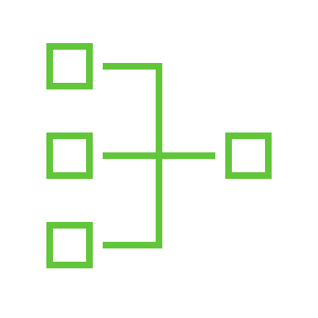
Razem z naszym klientem, przeprowadziliśmy PoC dla automatyzacji procesu likwidacji szkód dla ubezpieczeń wypadkowych
PROSTA ARCHITEKTURA IT
MAŁA PRÓBKA DOKUMENTÓW
DUŻY STOPIEŃ
AUTOMATYZACJI PROCESU
Google Cloud Platform
Business rules engine
Excel
do 10% manualnie
200-500 dokumentów
do wytrenowania modelu
dodatkowe
100-200 dokumentów do przetestowania rozwiązania
do 10% pół-automatycznie
80-90% automatycznie

Slide 11
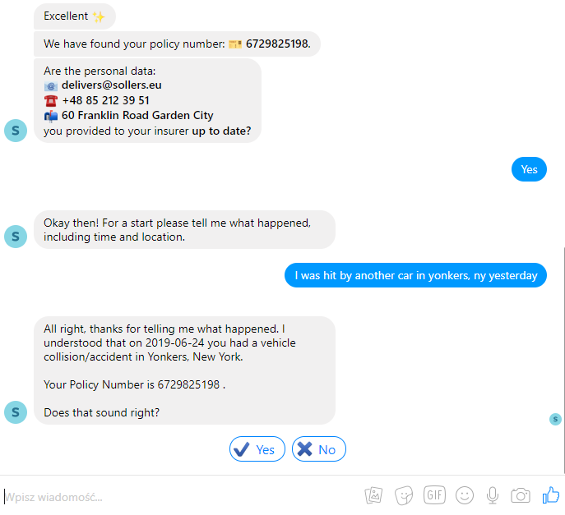
Przykładowy chatbot wykorzystywany do przyjmowania zgłoszeń szkód (Wielka Brytania)
Notes:
Google Flow
Narzędzie mowi, co zrozumiało, a klient potwierdza czy ok
Daje wybór standardowych funkcjonalności przez guziki
Zmniejszenie pracochłonność na call center
-> Inny przypadek: Self-service increased from 35-40% to 65%

Slide 12
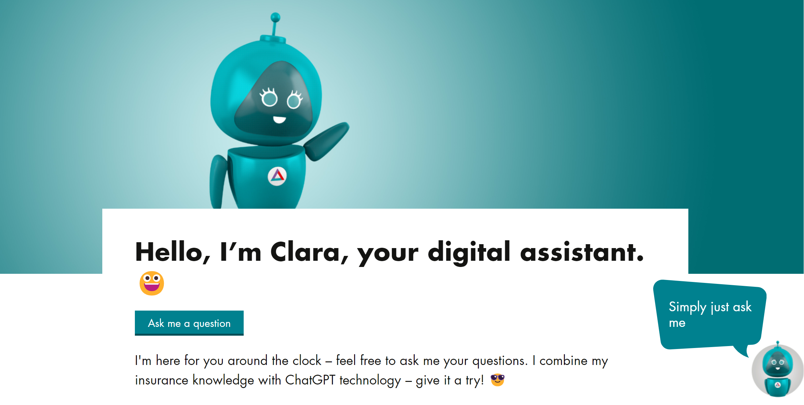
Helvetia Insurance – chatbot Clara
Chatbot Clara

Slide 14
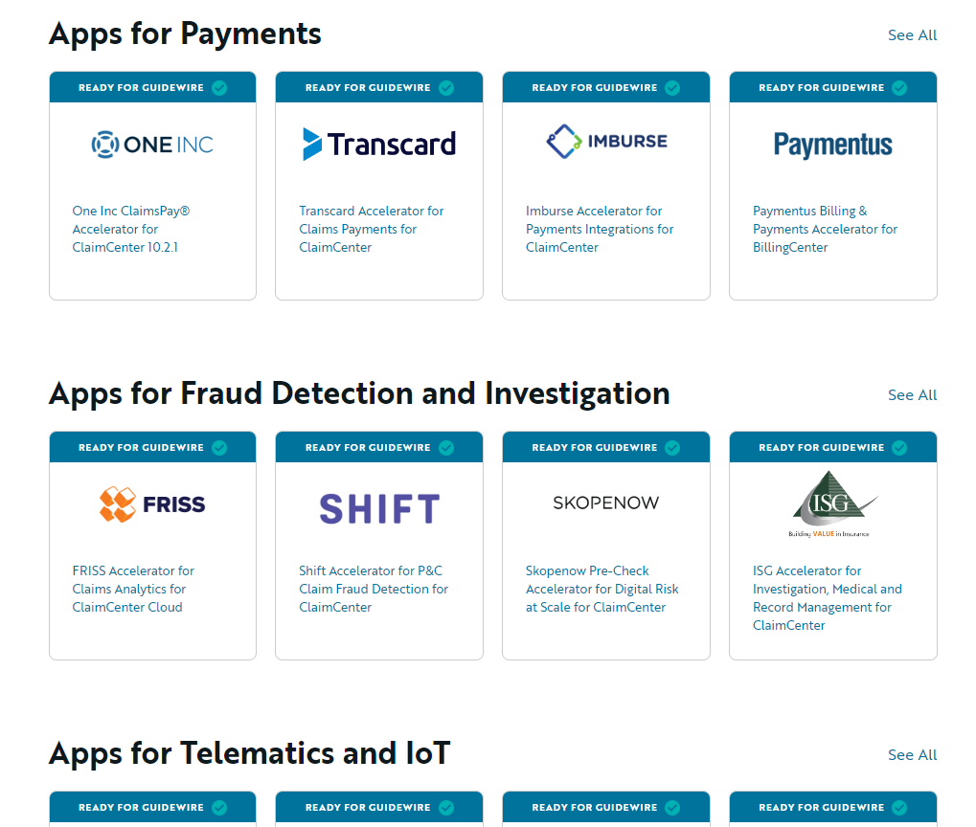
Notes:
Czego mogą się spodziewać ludzie zatrudnieni w Sollers?
Przedstawienie stanowisk
Zaznaczyć, ż
//sprawdzmy czy ten slajd jest wyraźny na duzym ekranie.
//brakuje nam ostatniego stopnia w ścieżkach (Bussiness Expert / Senior Business Architect / Senior Managing Consultant

Slide 15
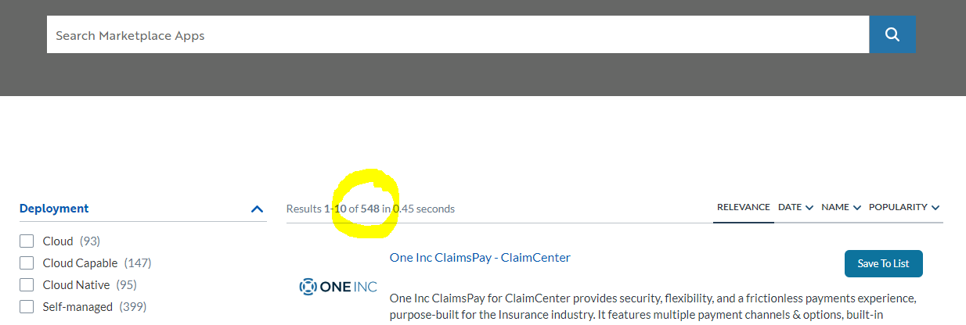
Notes:
Czego mogą się spodziewać ludzie zatrudnieni w Sollers?
Przedstawienie stanowisk
Zaznaczyć, ż
//sprawdzmy czy ten slajd jest wyraźny na duzym ekranie.
//brakuje nam ostatniego stopnia w ścieżkach (Bussiness Expert / Senior Business Architect / Senior Managing Consultant

Slide 16
AI Act - klasyfikacja systemów AI
Systemy AI niedopuszczalnego ryzyka (np. poznawczo-behawioralna manipulacja ludźmi, identyfikacja biometryczna i kategoryzacja osób fizycznych, scoring obywateli):
-> zakazane
Systemy AI wysokiego ryzyka (systemy negatywnie wpływające na bezpieczeństwo lub prawa podstawowe, np. lotnictwo, samochody, windy, zarządzanie i eksploatacja infrastruktury krytycznej, itd.):
-> rejestrowane i oceniane
System AI ogólnego przeznaczenia i generatywne (systemy tworzące nowe treści audio, obrazy, itp., np. Chat GPT):
-> ujawnienie, że treści są generowane przez sztuczną inteligencję; nie mogą generować treści nielegalnych
Systemy AI reprezentujące ograniczone ryzyko (np. wideo typu deepfake):
-> minimalne wymogi, użytkownik musi mieć świadomość że interakcja odbywa się ze sztuczną inteligencją.
Akt o sztucznej inteligencji (AI Act)

